Slide 1
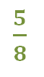
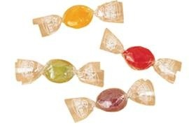


BESEDILNE NALOGE
2. del
Celota…… 8 bombonov
Pojedli 5 bombonov
OSTANEK BOMBONOV

Slide 2
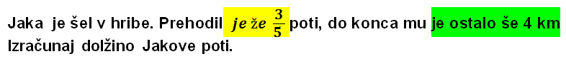
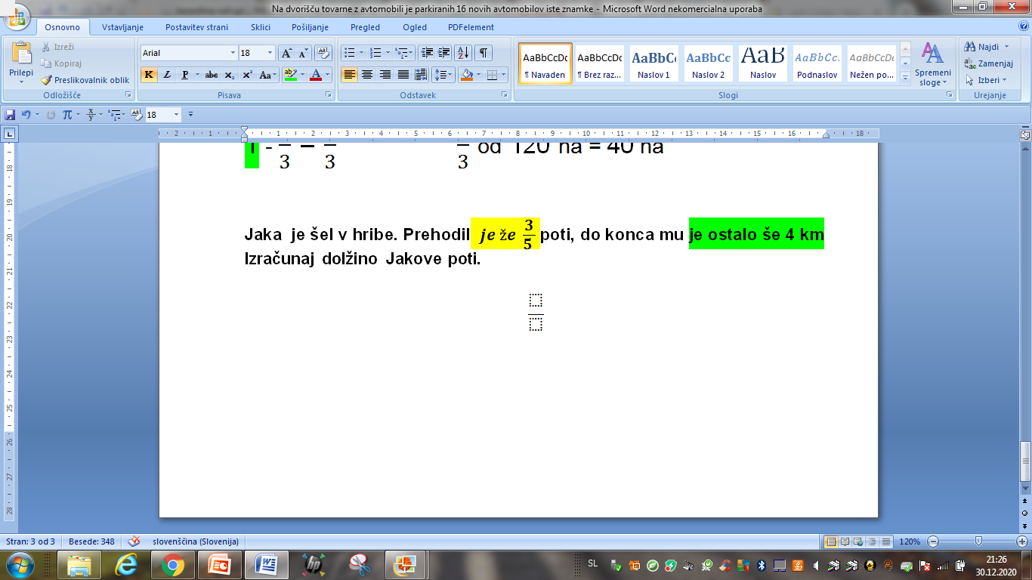
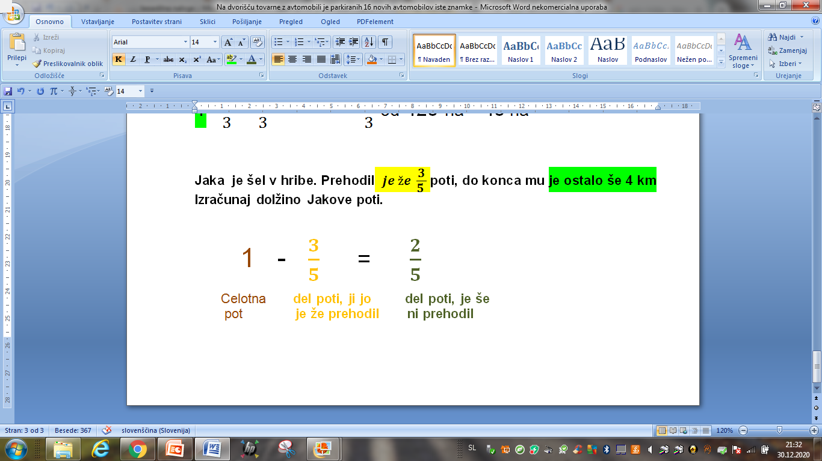
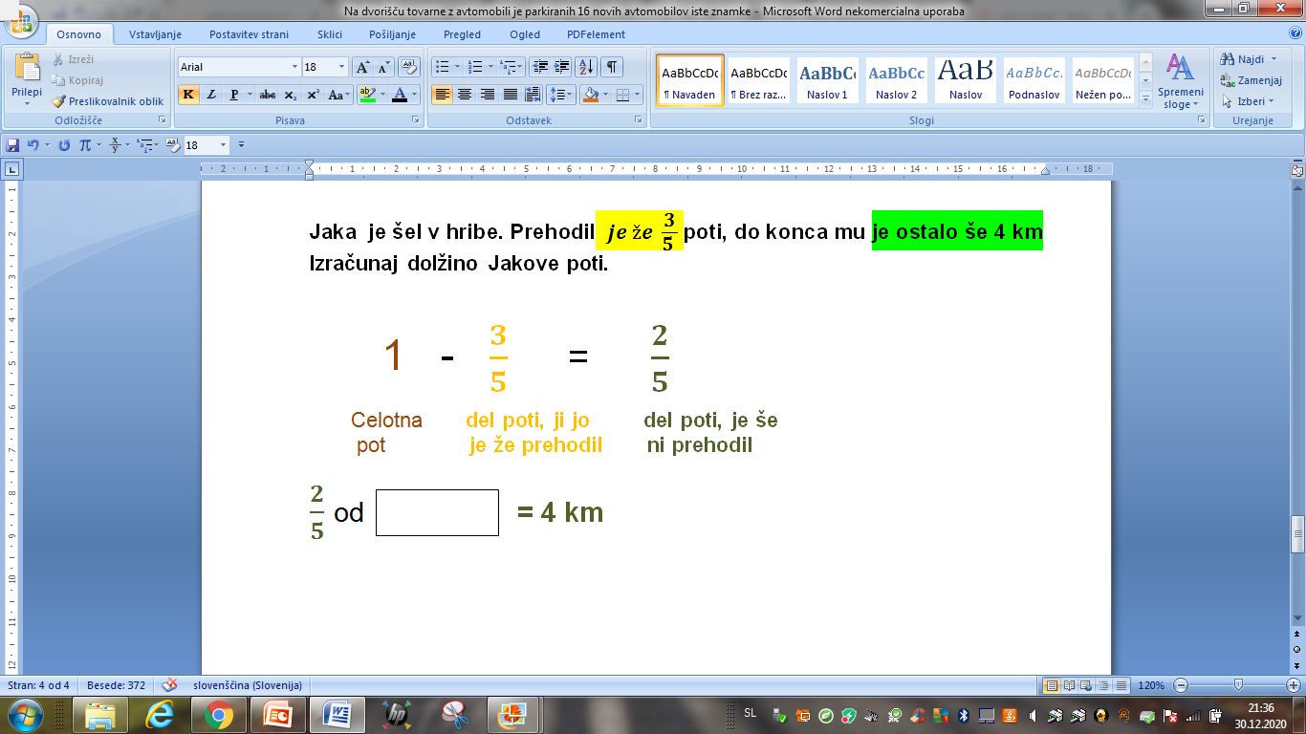
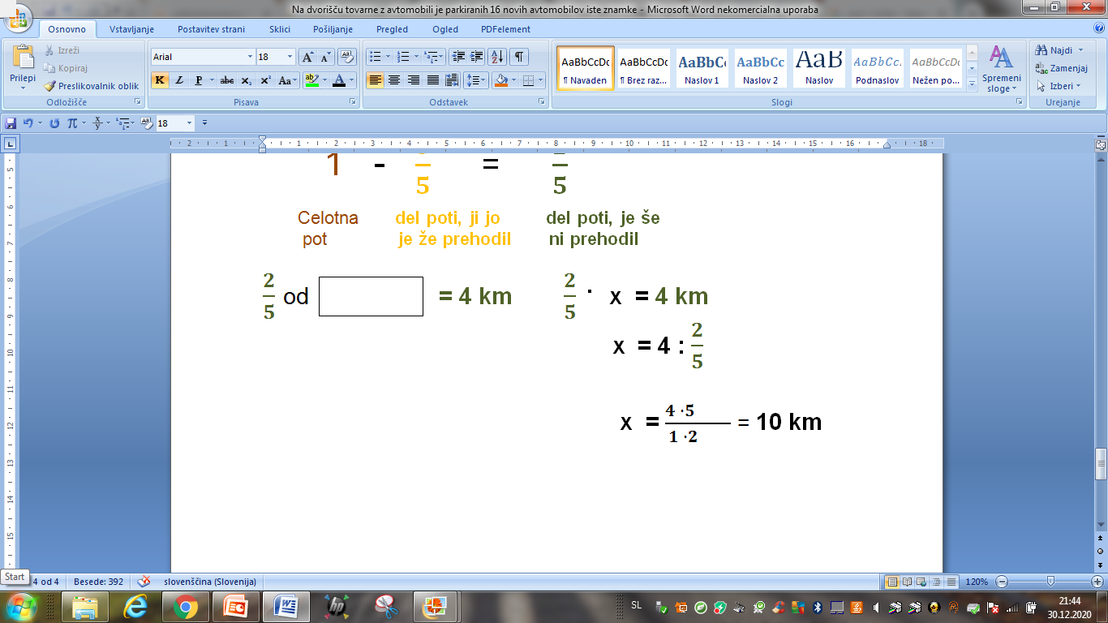
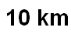
1.
Še ni prehodil
Je prehodil
4 km
Dolžina celotne poti
Ni prehodil
Ni prehodil
Dolžina cele poti
· 2
ODG: Celotna pot je
dolga 10 km.
· 1
x =

Slide 3
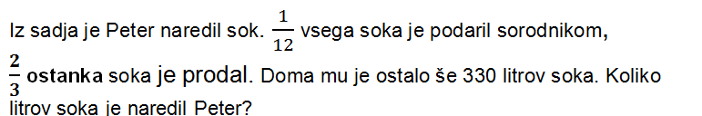
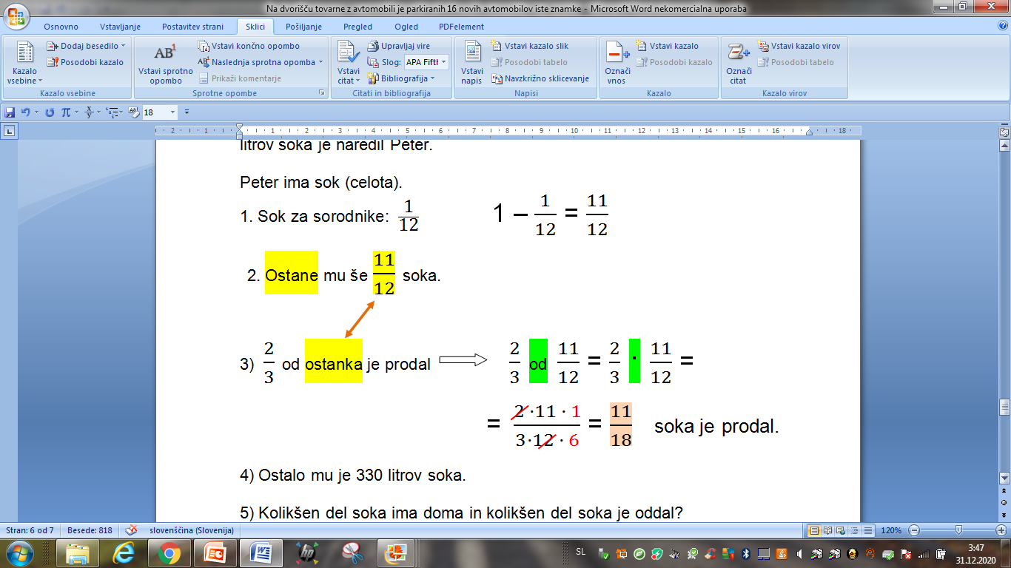
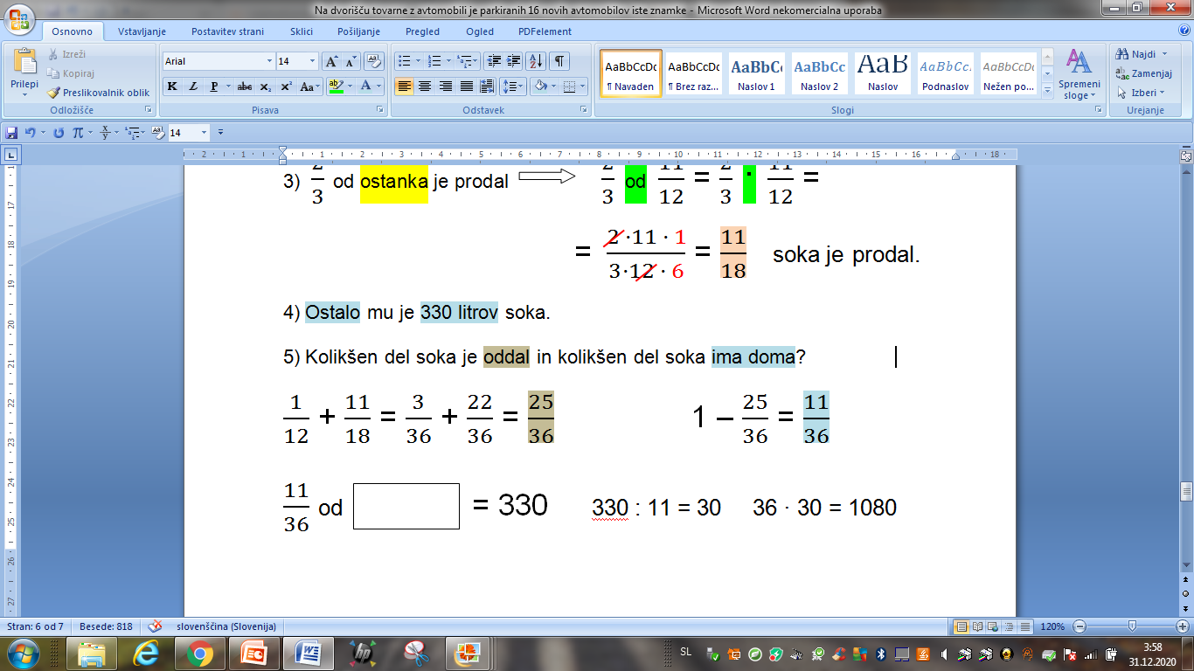
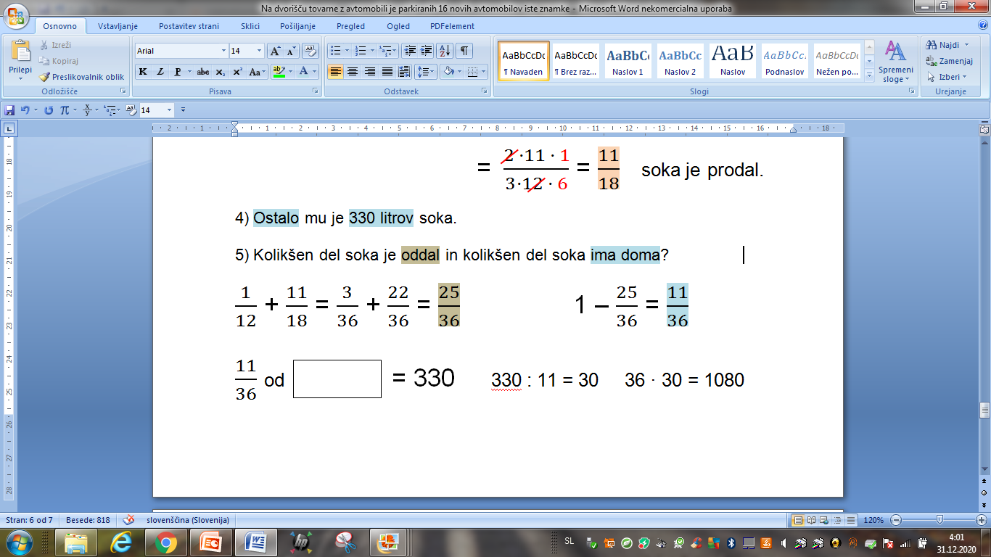


2.
PETER JE IMEL 1080 LITROV SOKA

Slide 4
